Slide 1

Auf dem Weg zu existenzsicherndem Einkommen
Verena Albert
GEPA – The Fair Trade Company
01.12. 2025

Slide 2
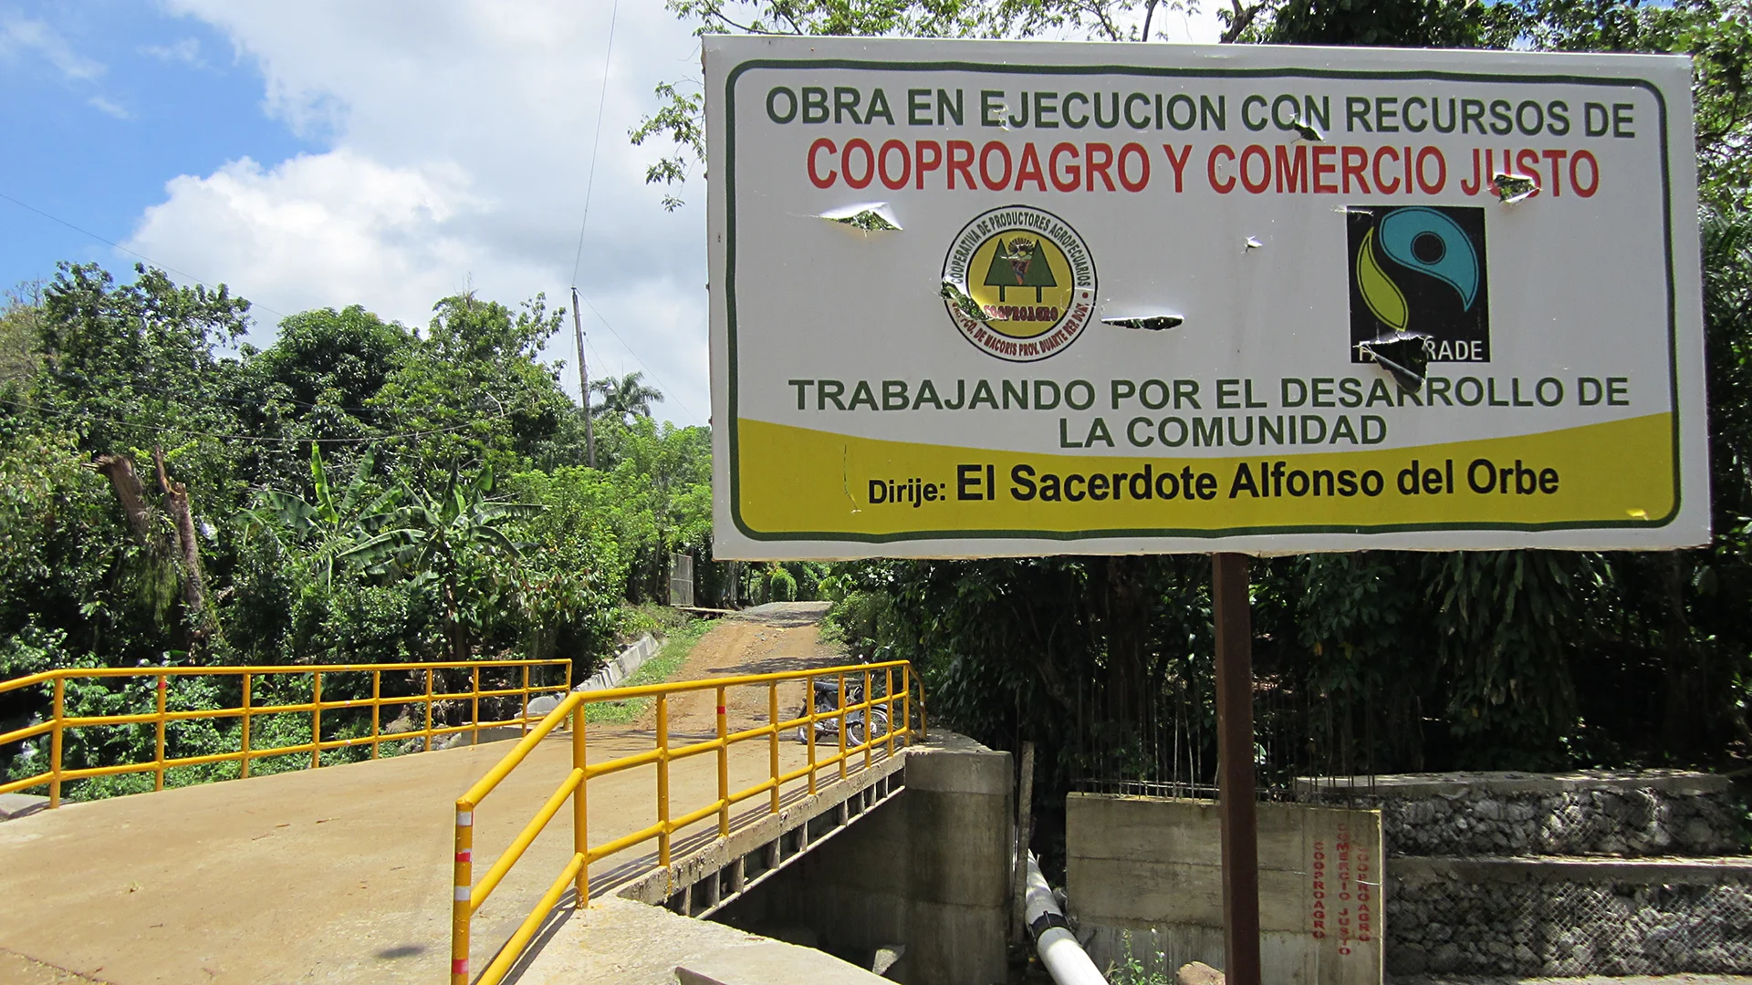
GEPA Kakao-Partner:
GEPA hat langjährige Handelspartnerschaften mit Kakao-Kooperativen in folgenden Ländern:
  Saó Tomé e Príncipe
  Dominikanische Republik
  Peru
  Bolivien
  Bis vor kurzem: Kamerun

Slide 3
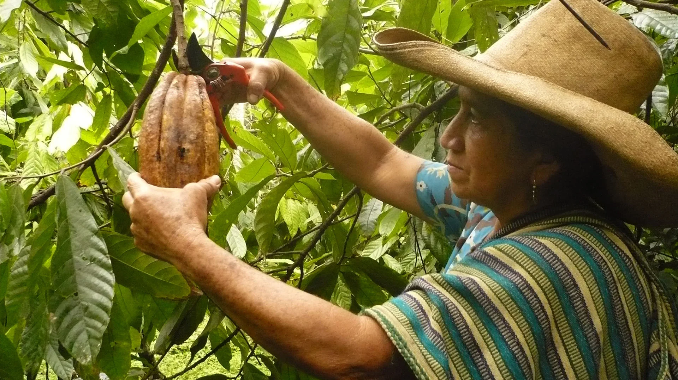
Wie legt die GEPA die Kakao-Preise fest?
GEPA zahlt immer mindestens den Fairtrade Mindestpreis (jetzt 3500 US$), plus Fair Handels-Prämie (240 US$) und Bio-Prämie (300 US$). Dazu kommt eine GEPA-Prämie.
Ist der Börsenpreis höher als der FT Mindestpreis, wird dieser gezahlt, zuzüglich Prämien.
Preissetzung erfolgt immer im Dialog mit unseren Partnern. Ziel > einen fairen Preis finden, der für beide Seiten stimmt.
Ca. 65-75% des FOB Preises geht an die Kakao-Bauern und Bäuerinnen

Slide 4

GEPA Kakao-Plus-Preis:
  Einführung 2021: zur Zeit als die Börse sehr niedrig war und der FT Mindestpreis nicht kostendeckend war. > 3500 US$ bzw. 3100 Euro pro Tonne
  Damals (und auch heute noch) keine Berechnungen zu Living Income in „unseren“ Kakao-Ländern > Kakao-Plus-Preis ist wichtiger Beitrag in der Debatte um existenzsichernde Einkommen
  Kakao-Plus-Preis lag 2020: 56% über Weltmarktpreis, 25% über FT Mindestpreis
  Seit der Preis-Explosion der Kakao-Preise an der Börse > starke Veränderung am Markt (Höchststand ca. 12.000 US$/Tonne, aktuell ca. 5100 US$/T.)

Slide 5
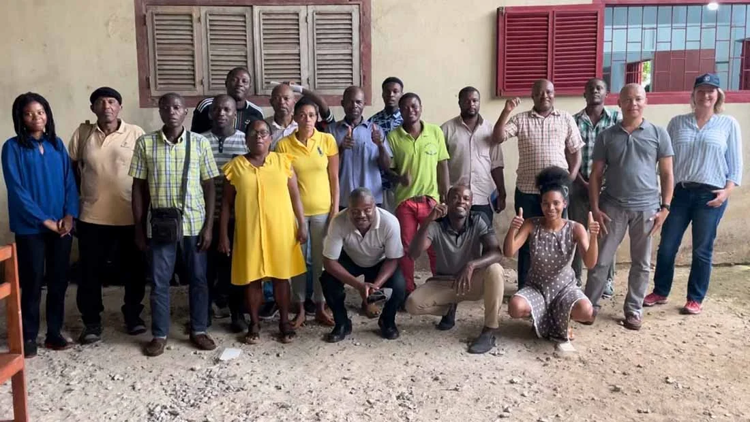
Wichtige Elemente über den fairen Preis hinaus:
  Langfristige, vertrauensvolle Handelsbeziehungen zu den Partnern
  Verlässlichkeit und damit Planungssicherheit für die Partner
  Faire Vorlaufzeit für Jahresplanung der Partner, pünktliche Zahlungen
  Keine Stornierungen
  Finanzielle und technische Unterstützung beim Bio-Anbau, Qualität, neue EU Regularien etc.

Slide 6
Was macht die GEPA zum Thema
Living Income und Living Wage?
Seit Jahren intensiv mit dem Thema beschäftigt: AGs (u.a. Entwicklung von Tools), Austausch mit Initiativen, Durchführung von Pilotprojekten.
Aktuell: Berechnungen von Living Wages bei unseren Handwerks-Partnern sowie Analyse von LIRPs bei Kaffee-Partnern in folgenden Ländern durchgeführt: Kolumbien, Uganda, Peru, Nicaragua, Honduras, Äthiopien (insgesamt 14 Partner)
https://www.gepa.de/blog/neuigkeiten/detail/auf-dem-weg-zu-existenzsichernden-loehnen-und-einkommen

Slide 7
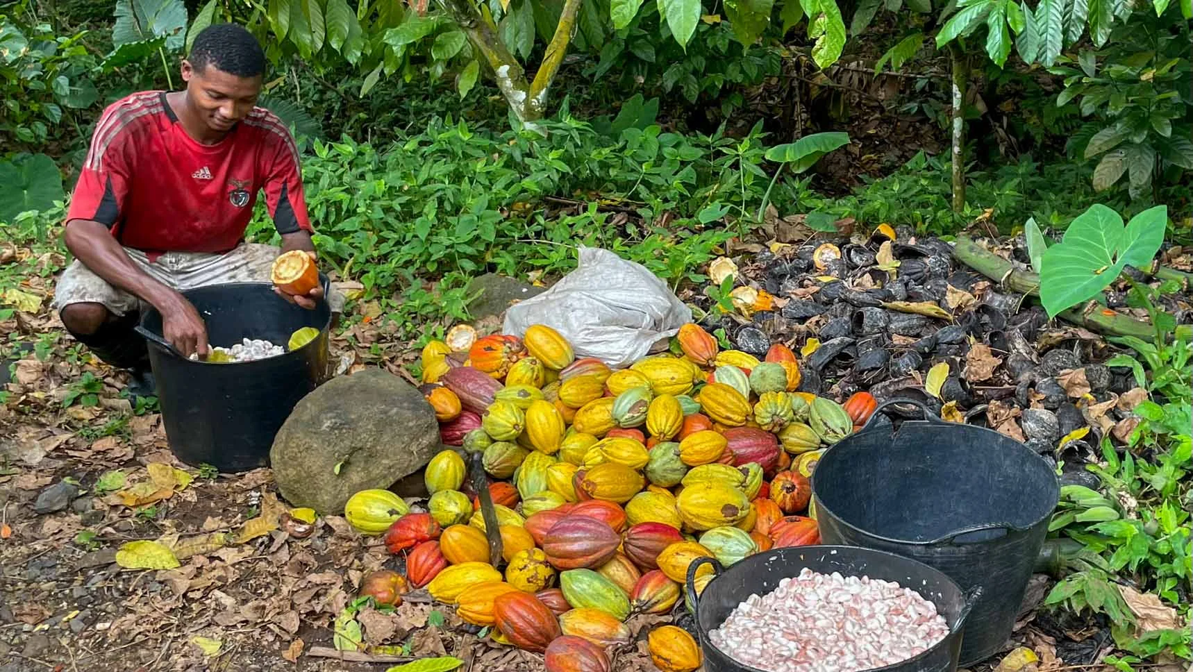
VIELEN DANK!
Notes:
Fair+

